Slide 1
P1 - Prenez en main votre formation Front-end
par Thomas RANQUE

Slide 2
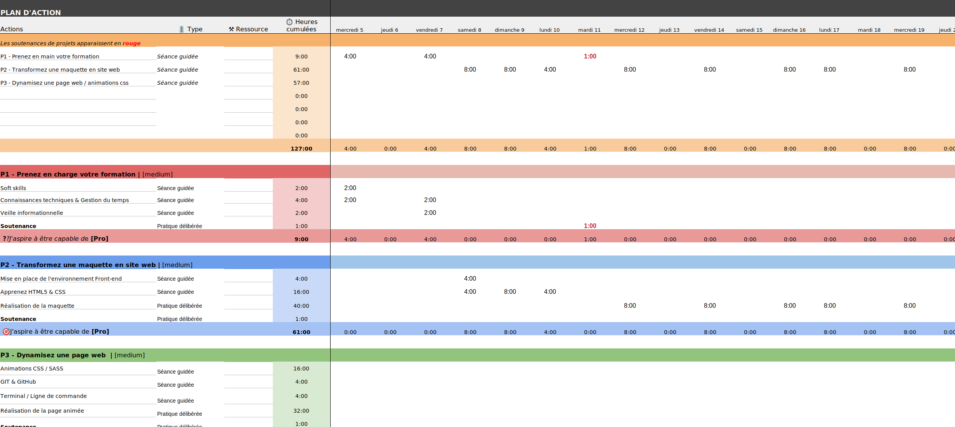
Planning de formation

Slide 3
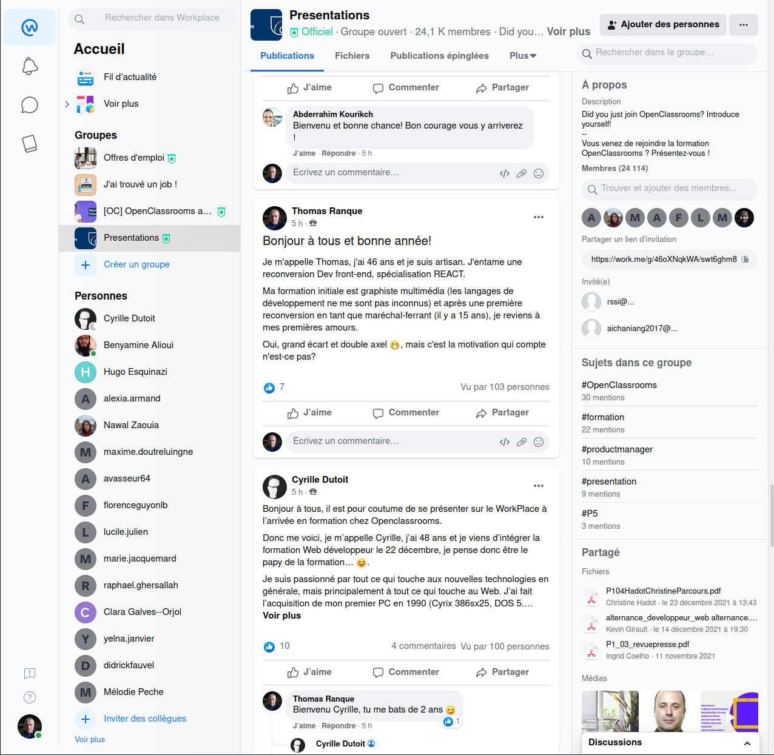
1er post de présentation sur le workplace OpenClassrooms

Slide 4
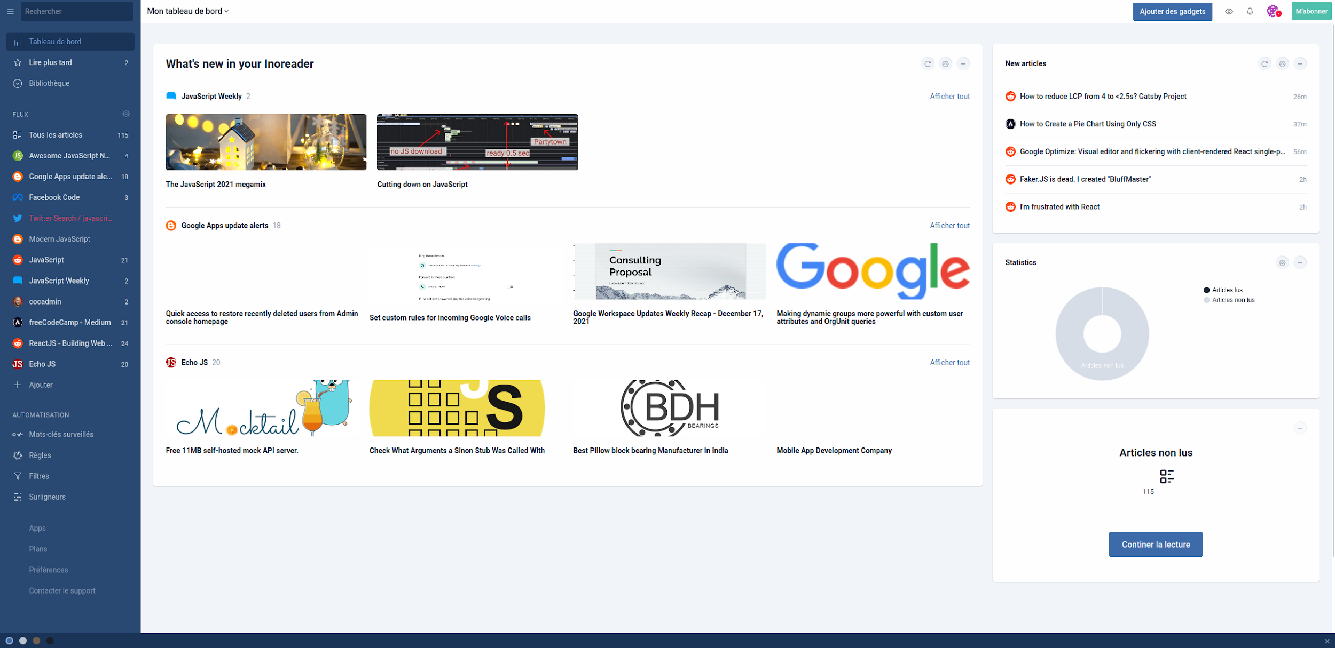
Outil de veille technologique Inoreader

